Slide 1
정규화와 UNet
ONECLICK AI
연준모

Slide 2
목차
정규화와 Norm 종류와 차이
U-Net 알아보기
U-Net 수식으로 열어보기

Slide 3
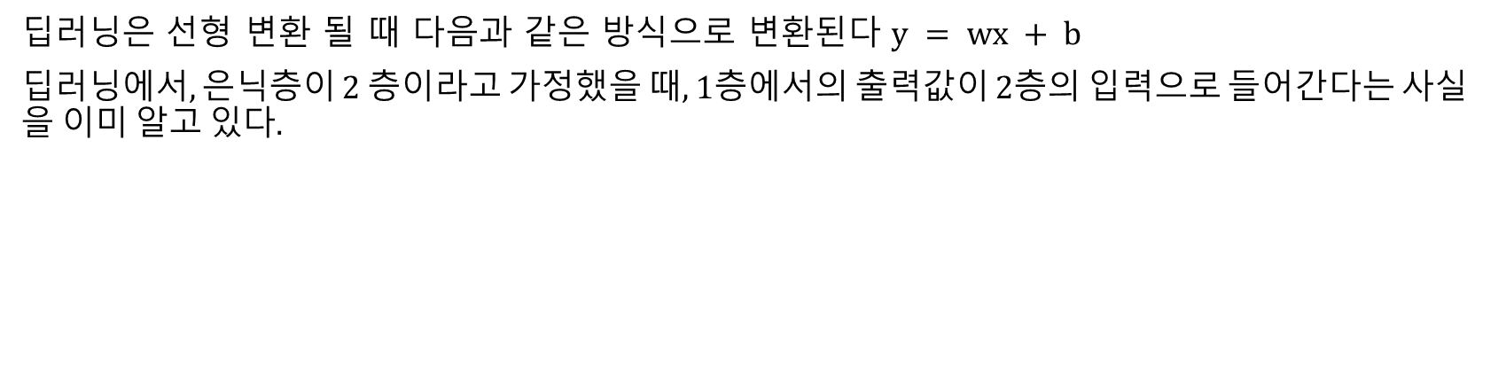
1. 정규화의 종류와 차이 정규화?
정규화란?
딥러닝은 선형 변환 될 때 다음과 같은 방식으로 변환된다 $y = wx + b$
딥러닝에서, 은닉층이 2 층이라고 가정했을 때, 1층에서의 출력값이 2층의 입력으로 들어간다는 사실을 이미 알고 있다.
학습의 어려움 : 내부 공변량 변화 (Internal Covariate Shift, ICS)
딥러닝은 층이 깊습니다. 1번 레이어의 가중치 $W_{1}$이 업데이트되면, 그 출력 $y_{1}$의 분포(평균, 분산)가 바뀐다(w가 곱해지고, b가 더해지기 때문)
2번 레이어는 이 $y_{1}$을 입력으로 받는데, 학습 스텝마다 입력 데이터의 분포가 계속 변하는 문제가 발생한다.
이는 2번 레이어가 안정적으로 학습하는 것을 방해한다. 비유하자면, 계속해서 움직이는 과녁을 맞추려는 것과 같다.

Slide 4
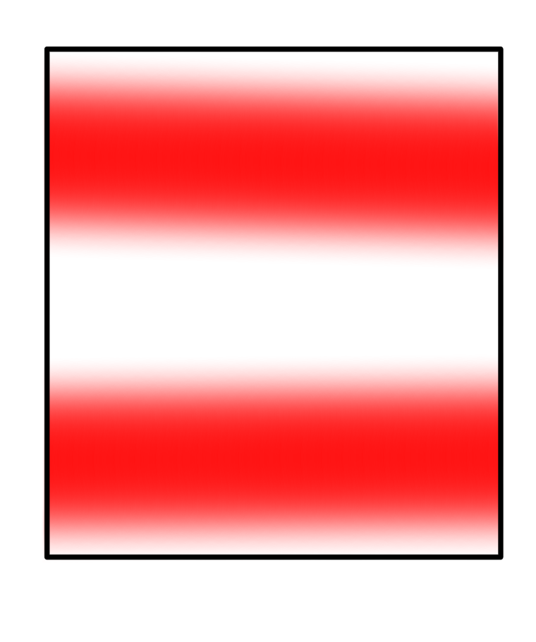
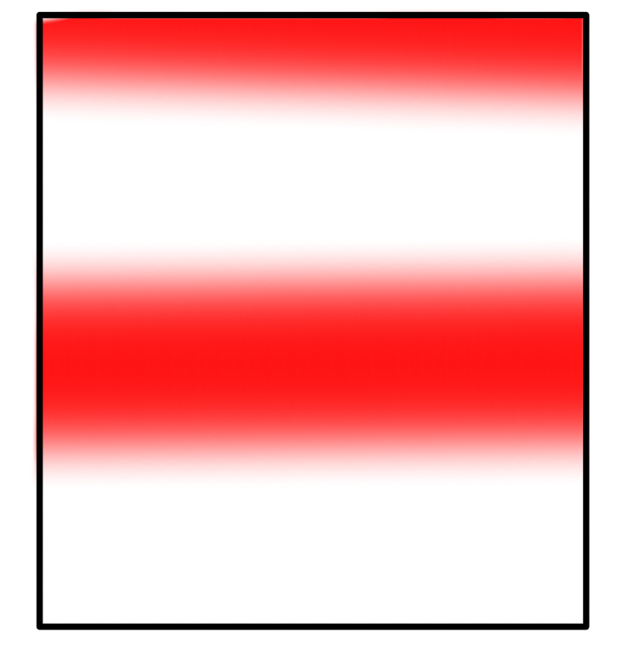
1. 정규화의 종류와 차이 정규화?
정규화란?
은닉층
입력층
출력층
이렇게 분포가 바뀌면 진동이 생겨 딥러닝이 망한다

Slide 5
1. 정규화의 종류와 차이 정규화?
정규화란?
정규화의 핵심 목적
이 ICS 문제를 해결하는 것이 정규화의 가장 중요한 목적이다.
각 레이어에 들어오는 입력 벡터들의 분포를 강제로 평균 0, 분산 1로 표준화 시킨다.
정규화의 주 목적
1. 학습 안정화: 모든 레이어가 일관된 분포의 입력을 받아 학습에만 집중할 수 있다.
2. 학습 가속화: 학습이 안정되므로, 학습률(Learning Rate)을 훨씬 높게 설정할 수 있어 모델이 빠르게 수렴한다.
데이터 분포 안정화

Slide 6
1. 정규화의 종류와 차이 정규화?
정규화란?
대표적인 정규화에는 다음 4 가지가 있는데,
- Batch Normalization
- Layer Normalization
Instanse Nomalization
Group Nomalization
2
1
3 특수 목적으로 잘 안쓰임
4 특수 목적으로 잘 안쓰임
중요도 순서
Notes:
중요도 순서

Slide 7


1. 정규화의 종류와 차이 1. Batch Normalization?
Batch Nomalization?
통계량(평균, 분산)을 미니배치단위로 계산하여, 입력 분포의 변화(Internal Covariate Shift)를 줄인다.
$$x∈R^{N×C×H×W}$$
- ( N ): 배치 크기 (batch size)
- ( C ): 채널 수
- ( H, W ): 공간적 크기
H
RGB img
주로 CNN에서 사용
N = 1
C
W

Slide 8
1. 정규화의 종류와 차이 1. Batch Normalization?
Batch Nomalization?
Batch Size?
한 번의 가중치 업데이트(학습)에 사용되는 데이터 샘플의 개수
총 데이터가 1000개라면,
한번에 100개씩 10번 학습할 것인지, 한 번에 1000개를 다 학습할 것인지
특징 | 큰 배치 크기 (예: 256, 1024) | 작은 배치 크기 (예: 8, 32, 64)
학습속도 | 빠름 (GPU 병렬 처리에 유리) | 느림 (데이터를 자주 나눠서 처리)
메모리 사용량 | 매우 높음 (큰 GPU VRAM 필요) | 낮음 (작은 GPU에서도 가능)
하습 안정성 | 안정적 (많은 데이터의 평균을 따름) | 불안정 (노이즈) (적은 데이터에 민감)
일반화 성능 | 나빠질 수 있음 (Sharp Minima) | 좋아질 수 있음 (Flat Minima)

Slide 9
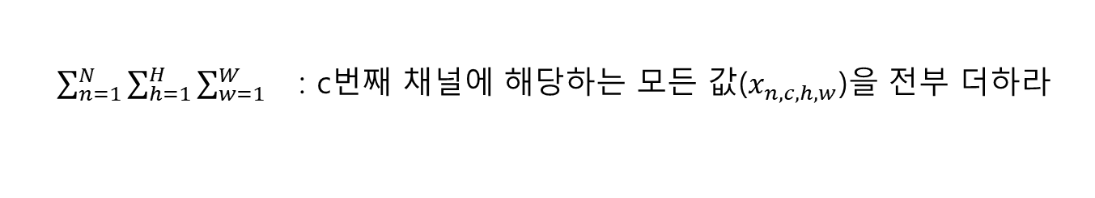
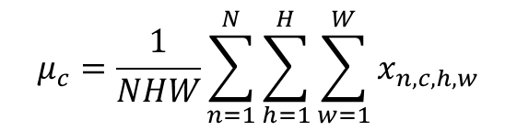
1. 정규화의 종류와 차이 1. Batch Normalization?
Batch Nomalization?
각 채널 c 에 대해, 배치 전체의 ( $N ×H ×W$ ) 원소에 대해 평균과 분산 계산
평균
N(Batch Size) : 배치에 포함된 이미지의 개수 (예: 32장)
C (Channel) : 채널 개수 (예: 흑백은 1, RGB 컬러는 3)
H (Height) : 이미지의 세로 픽셀 수
W (Width) : 이미지의 가로 픽셀 수
$$μ_{c}=\frac{1}{NHW}\sum_{n=1}^{N}{\sum_{h=1}^{H}{\sum_{w=1}^{W}{x_{n,c,h,w}}}}$$
$x_{n,c,h,w}$: n번째 이미지의 c번째 채널, (h, w) 위치에 있는 픽셀(특성) 값 하나를 의미
$\sum_{n=1}^{N}{\sum_{h=1}^{H}{\sum_{w=1}^{W}{}}}$: c번째 채널에 해당하는 모든 값($x_{n,c,h,w}$)을 전부 더하라

Slide 10
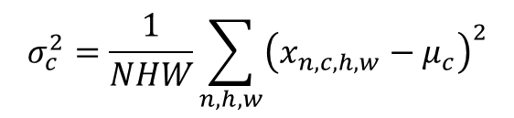
1. 정규화의 종류와 차이 1. Batch Normalization?
Batch Nomalization?
각 채널 c 에 대해, 배치 전체의 ( $N ×H ×W$ ) 원소에 대해 평균과 분산 계산
분산
$$σ_{c}^{2}=\frac{1}{NHW}\sum_{n,h,w}{{\left(x_{n,c,h,w}−μ_{c}\right)}^{2}}$$
편차의 제곱을 다 더한 후
데이터의 총개수로 나누어 분산 구한다

Slide 11
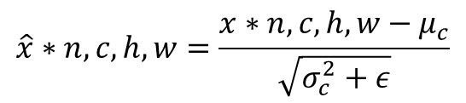
1. 정규화의 종류와 차이 1. Batch Normalization?
Batch Nomalization?
정규화 및 복원 단계
$$\hat{x}∗n,c,h,w=\frac{x∗n,c,h,w−μ_{c}}{\sqrt{σ_{c}^{2}+ε}}$$
정규화
$x_{n,c,h,w}−μ_{c}$ : (값 - 평균). 이렇게 하면 평균이 0
$\sqrt{σ_{c}^{2}+ε }$: 표준편차
$ε$ : 아주 작은 값. 분모가 0이 되는 것을 방지하기 위함
$→$ 모든 데이터가 평균 0, 표준편차 1인 분포로 정규화

Slide 12

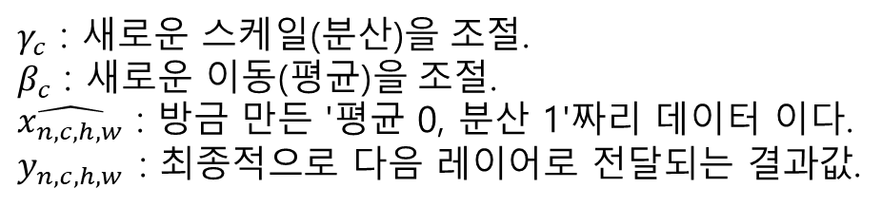
1. 정규화의 종류와 차이 1. Batch Normalization?
Batch Nomalization?
데이터를 너무 강하게 (평균 0, 분산 1로) 제약했다.
하지만 어쩌면 네트워크는 평균이 0.5, 분산이 1.2인 상태를 더 선호할 수도 있다
네트워크가 스스로 최적의 평균과 분산을 학습할 수 있도록 유연성을 더해준다
$$y_{n,c,h,w}=γ_{c}\hat{x_{n,c,h,w}}+β_{c}$$
정규화된 데이터($\hat{x}$)를 학습 가능한 파라미터($γ_{c},β_{c}$)를 이용해 스케일을 조절하고 이동시킨다.
$γ_{c}$ : 새로운 스케일(분산)을 조절.
$β_{c}$ : 새로운 이동(평균)을 조절.
$\hat{x_{n,c,h,w}}$ : 방금 만든 '평균 0, 분산 1'짜리 데이터 이다.
$y_{n,c,h,w}$ : 최종적으로 다음 레이어로 전달되는 결과값.
- 배치 크기에 의존적
- 학습 안정화, 수렴 가속, 규제 효과 (regularization)
- 작은 배치에서는 통계량이 불안정 → 성능 저하
정규화를 안 하는 게 낫다고 판단하면 $γ_{c}=σ_{c}$, $β_{c}=μ_{c}$에 가깝게 학습하여 정규화 효과를 되돌릴 수도 있다
이 $γ_{c}$와 $β_{c}$는 모델이 학습 과정에서 스스로 최적의 값을 찾아간다.

Slide 13


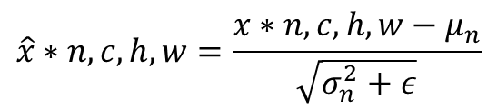
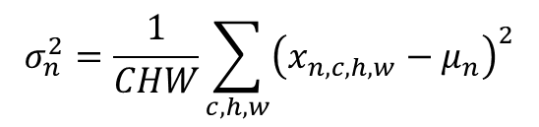
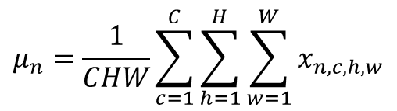
1. 정규화의 종류와 차이 2. Layer Normalization?
Layer Nomalization?
배치 크기 의존성을 없애기 위해, 각 샘플 단위로 전체 피처의 통계량을 계산한다.
$$x∈R^{N×C×H×W}$$
Batch와 마찬가지로, 평균 분산 계산 하지만, batch에서는 동일한 채널에서만, 여기서는 한 데이터에 대해
$$μ_{n}=\frac{1}{CHW}\sum_{c=1}^{C}{\sum_{h=1}^{H}{\sum_{w=1}^{W}{x_{n,c,h,w}}}}$$
$$\hat{x}∗n,c,h,w=\frac{x∗n,c,h,w−μ_{n}}{\sqrt{σ_{n}^{2}+ε}}$$
정규화
$$y_{n,c,h,w}=γ_{c}\hat{x_{n,c,h,w}}+β_{c}$$
복원
$$σ_{n}^{2}=\frac{1}{CHW}\sum_{c,h,w}{{\left(x_{n,c,h,w}−μ_{n}\right)}^{2}}$$
- 배치 크기와 무관
- RNN, Transformer 등 시퀀스 기반 모델에서 주로 사용
- 미니배치 크기가 1이어도 안정적

Slide 14
1. 정규화의 종류와 차이 3. 비교
비교
특징 | Batch Normalization | Layer Normalization
계산 범위 | 배치N 내 동일 채널C | 단일 데이터n 내 모든 채널C, H, W
배치 크기 의존성 | 매우 높음 | 없음 (독립적)
주요 사용처 | CNN (컴퓨터 비전) | RNN, 트랜스포머 (자연어 처리)

Slide 15
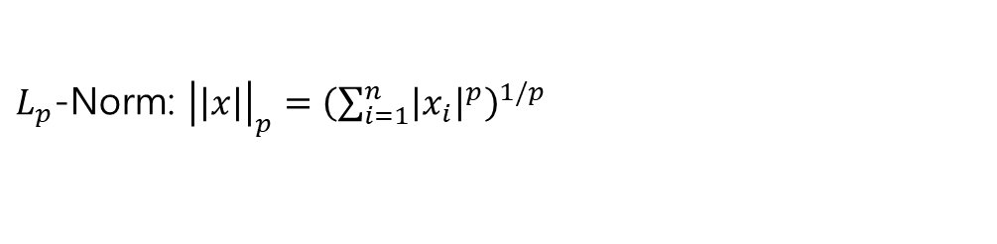
1. 정규화의 종류와 차이 norm?
Norm?
벡터 공간에서 벡터 v의 크기 또는 길이를 측정하는 함수 $\left|\left|v\right|\right|$ 이다.
$L_{p}$-Norm: ${\left|\left|x\right|\right|}_{p}={\left(\sum_{i=1}^{n}{{\left|x_{i}\right|}^{p}}\right)}^{1/p}$
p 값에 따라 벡터 공간에서 두 점 사이의 거리를 다르게 정의하며, 머신러닝에서 규제(Regularization)의 핵심 개념으로 사용된다
벡터 공간에서 원점(0, 0, ...)에서 특정 지점(벡터 $x$)까지 얼마나 떨어져 있는가를 측정하는 방법,
또는 한 지점(벡터 $x$)에서 다른 지점(벡터 $y$)까지 얼마나 떨어져 있는가 를 재는 척도(${\left|\left|x−y\right|\right|}_{p}$)
$L_{p}$-Norm은 이 거리를 재는 다양한 방식을 공식화한 것. p 값에 따라 거리를 재는 방식이 달라진다
정규화 기법(L1 정규화, L2 정규화)에서 가중치 벡터의 크기에 페널티를 부여하여 과적합을 방지하는 데 사용
또한, 손실 함수(Loss Function)에서 예측 오차의 크기를 측정할 때도 사용

Slide 16
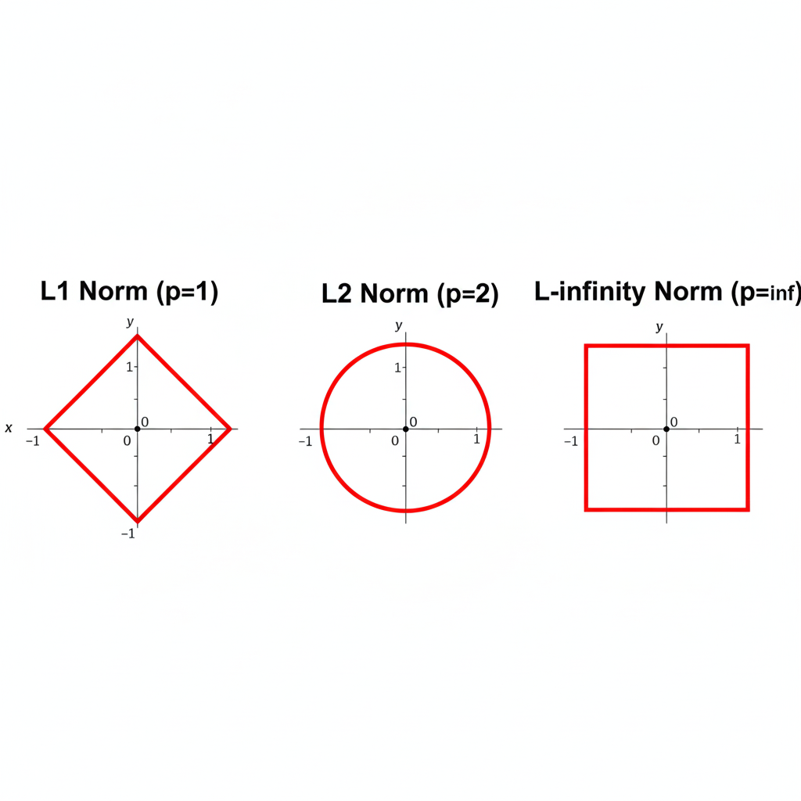
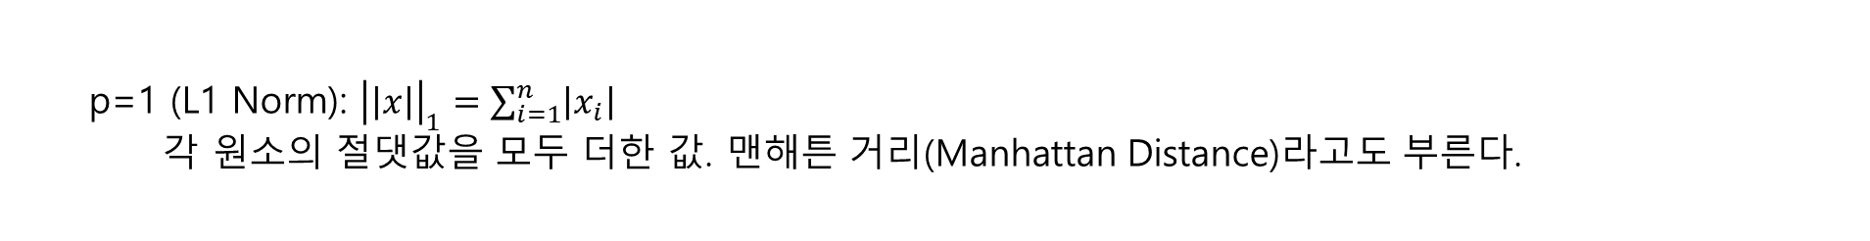
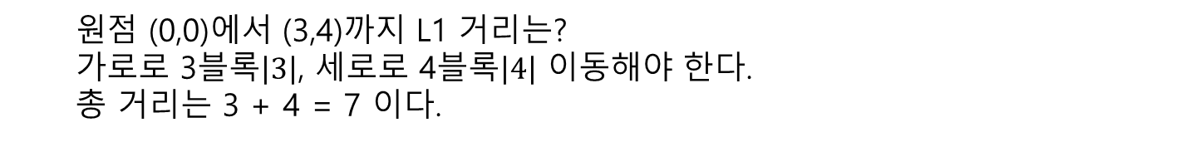
1. 정규화의 종류와 차이 norm?
Norm?
  p=1 (L1 Norm): ${\left|\left|x\right|\right|}_{1}=\sum_{i=1}^{n}{\left|x_{i}\right|}$
    각 원소의 절댓값을 모두 더한 값. 맨해튼 거리(Manhattan Distance)라고도 부른다.
$$||x||_1 = ∑|x_i| = |x_1| + |x_2| + … + |x_n|$$
도시의 격자무늬 길(블록)을 따라 이동하는 것
  원점 (0,0)에서 (3,4)까지 L1 거리는?
  가로로 3블록$\left|3\right|$, 세로로 4블록$\left|4\right|$ 이동해야 한다.
  총 거리는 3 + 4 = 7 이다.
원점으로부터 L1 거리가 1인 점들의 집합은 마름모 형태를 띈다
  LASSO (라쏘) 회귀에 사용된다.
  특징(Feature): 중요하지 않은 변수(특징)의 가중치를 0으로 만드는 경향이 있어, 특징 선택(Feature Selection)에 유용하다.
  이상치(outlier)에 덜 민감하다.

Slide 17
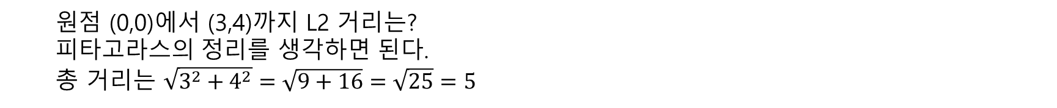
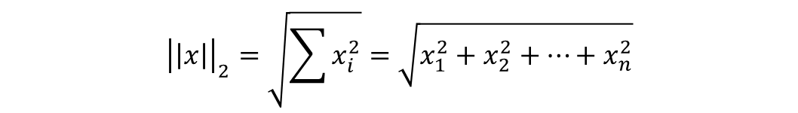
1. 정규화의 종류와 차이 norm?
Norm?
  p=2 (L2 Norm): ${\left|\left|x\right|\right|}_{2}={\left(\sum_{i=1}^{n}{{\left|x_{i}\right|}^{2}}\right)}^{1/2}=\sqrt{\sum_{i=1}^{n}{x_{i}^{2}}}$
    우리가 흔히 아는 유클리드 거리와 같다.
$${\left|\left|x\right|\right|}_{2}=\sqrt{\sum{x_{i}^{2}}}=\sqrt{x_{1}^{2}+x_{2}^{2}+…+x_{n}^{2}}$$
우리가 흔히 아는 두 점 사이의 직선 거리이다. 각 원소를 제곱해서 더한 뒤, 전체에 제곱근을 씌운다.
  원점 (0,0)에서 (3,4)까지 L2 거리는?
  피타고라스의 정리를 생각하면 된다.
  총 거리는 $\sqrt{3^{2}+4^{2}}=\sqrt{9+16}=\sqrt{25}=5$
원점으로부터 L2 거리가 1인 점들의 집합은 우리가 아는 원 형태를 띈다
  Ridge (릿지) 회귀에 사용된다.
  특징(Feature): 가중치 값을 0에 가깝게 줄이기는 하지만 0으로 만들지는 않는 경향이 있다.
  모델을 전반적으로 부드럽게(Overfitting 방지) 만든다.
  제곱을 하기 때문에 이상치(outlier)에 L1보다 민감하게 반응한다.

Slide 18
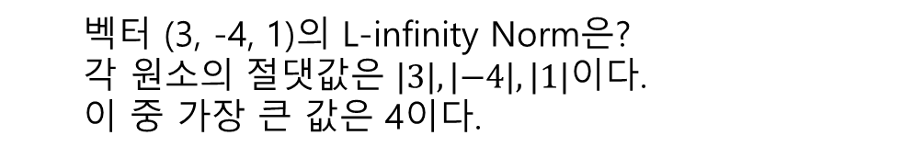
1. 정규화의 종류와 차이 norm?
Norm?
  $p=∞$ (L-infinity Norm): ${\left|\left|x\right|\right|}_{∞}=\max_{i}\left(\left|x_{i}\right|\right)$
    벡터의 원소 중 절댓값이 가장 큰 값이다. Maximum Norm 이라고도 한다.
여러 차원(방향)으로 이동할 때, 그중 가장 많이 이동한 단일 차원의 거리만 본다
  벡터 (3, -4, 1)의 L-infinity Norm은?
  각 원소의 절댓값은 $\left|3\right|,\left|−4\right|,\left|1\right|$이다.
  이 중 가장 큰 값은 4이다.
원점으로부터 L-infinity 거리가 1인 점들의 집합은 정사각형 형태를 띈다
  모델의 최악의 오류(worst-case error)를 최소화하고자 할 때 사용된다.
  여러 값 중 가장 크게 튀는 값을 제어할 때 유용하다.

Slide 19
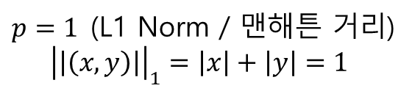
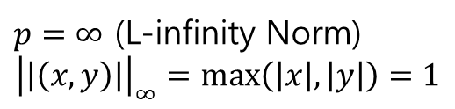
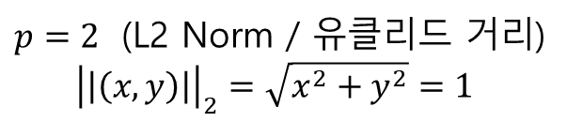
1. 정규화의 종류와 차이 norm?
Norm?
원점으로부터 L1? 이게 뭔 소리고 왜 중요한지
$p=2$ (L2 Norm / 유클리드 거리)
$${\left|\left|\left(x,y\right)\right|\right|}_{2}=\sqrt{x^{2}+y^{2}}=1$$
$p=∞$ (L-infinity Norm)
$p=1$ (L1 Norm / 맨해튼 거리)
$${\left|\left|\left(x,y\right)\right|\right|}_{1}=\left|x\right|+\left|y\right|=1$$
모델이 얼마나 구린가 또는 모델이 얼마나 복잡한가를 측정하는 척도 ${\left|\left|\left(x,y\right)\right|\right|}_{∞}=\max\left(\left|x\right|,\left|y\right|\right)=1$
규제를 통한 정규화가 궁금하다면? : https://gihak111.github.io/ai/2025/11/05/L1_L1_Norm_upload.html

Slide 20
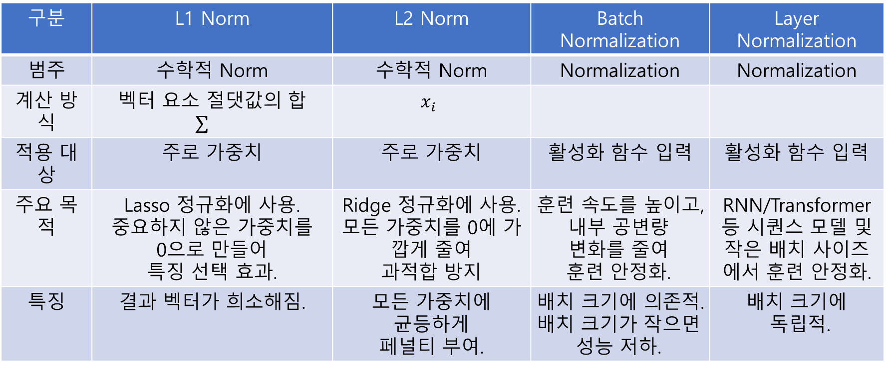
1. 정규화의 종류와 차이 비교
구분 | L1 Norm | L2 Norm | Batch Normalization | Layer Normalization
범주 | 수학적 Norm | 수학적 Norm | Normalization | Normalization
계산 방식 | 벡터 요소 절댓값의 합 | $$x_{i}$$
적용 대상 | 주로 가중치 | 주로 가중치 | 활성화 함수 입력 | 활성화 함수 입력
주요 목적 | Lasso 정규화에 사용. 중요하지 않은 가중치를 0으로 만들어 특징 선택 효과. | Ridge 정규화에 사용. 모든 가중치를 0에 가깝게 줄여 과적합 방지 | 훈련 속도를 높이고, 내부 공변량 변화를 줄여 훈련 안정화. | RNN/Transformer 등 시퀀스 모델 및 작은 배치 사이즈에서 훈련 안정화.
특징 | 결과 벡터가 희소해짐. | 모든 가중치에 균등하게 페널티 부여. | 배치 크기에 의존적. 배치 크기가 작으면 성능 저하. | 배치 크기에 독립적.
https://arxiv.org/abs/1502.03167
https://arxiv.org/abs/1607.06450

Slide 21
2. U-Net 알아보기 어떻게 생겼을까?
U-Net?
이미지 분할을 위한 모델 FCN(Fully Convolutional Network)
대칭적인 U자형 구조와 스킵 연결(Skip Connections)을 핵심
인코더 (수축 경로)
디코더 (확장 경로)
스킵 연결 (인코더, 디코더를 연결)
https://arxiv.org/abs/1505.04597

Slide 22
2. U-Net 알아보기 어떻게 생겼을까?
U-Net?
이미지 분할을 위한 모델 FCN(Fully Convolutional Network)
이미지의 모든 픽셀이 어디에 속하는지(종양, 배경, 혈관) 그런거 판단 할 수 있다.
대칭적인 U자형 구조와 스킵 연결(Skip Connections)을 핵심
인코더 (수축 경로) 이미지가 무엇인지 파악
디코더 (확장 경로) 이미지가 어디에 있는지 파악, 스킵 연결
최종 출력
어디서 본 구조죠 Yolo neck 이랑 비슷한 느낌 나오죠

Slide 23
2. U-Net 알아보기 Encoder?
Encoder
입력 이미지에서 특징(feature)을 추출하고, 이미지의 전반적인 문맥(Context)을 파악
1. 반복 블록: (3x3 Convolution + ReLU) * 2회
2. 다운샘플링: (2x2 Max Pooling)
그냥 CNN이죠?

Slide 24
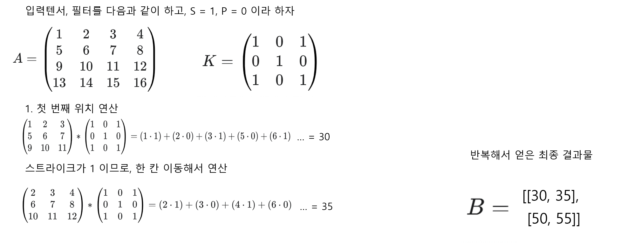
2. U-Net 알아보기 Encoder?
Encoder
Conv Layer

Slide 25
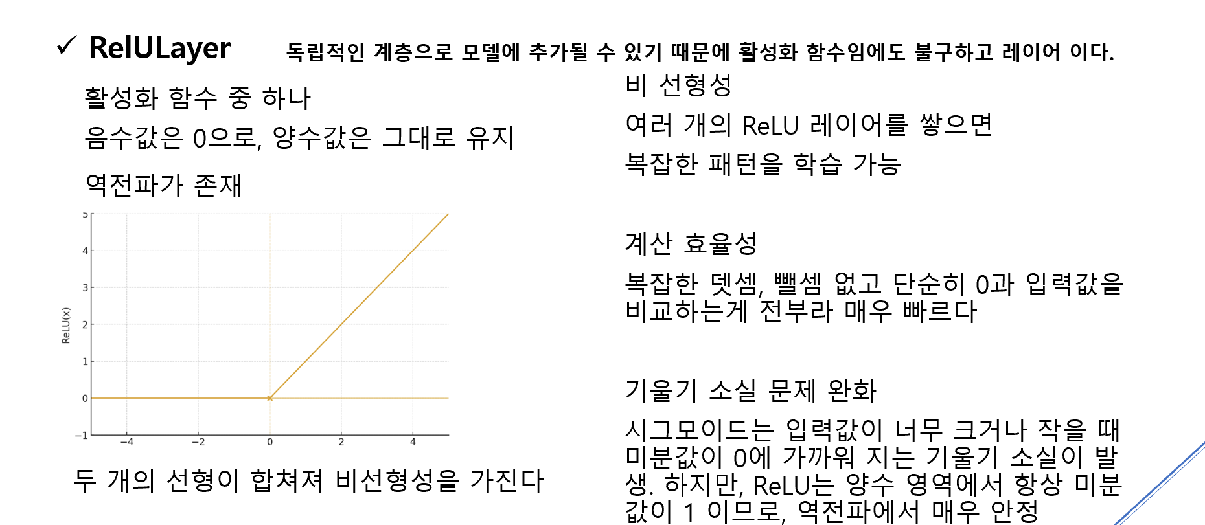
2. U-Net 알아보기 Encoder?
Encoder
RelULayer

Slide 26
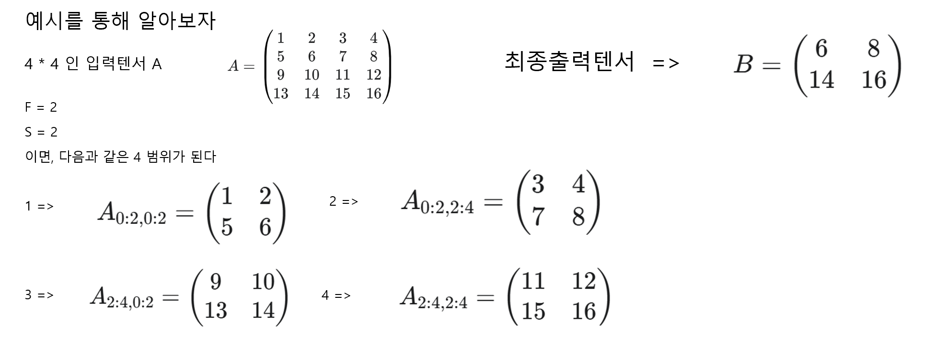
2. U-Net 알아보기 Encoder?
Encoder
Maxpooling Layer

Slide 27
2. U-Net 알아보기 Encoder?
Encoder
1. 3x3 Convolution
2. ReLU
3. 3x3 Convolution
4. ReLU
5. 2x2 Max Pooling

Slide 28
2. U-Net 알아보기 Decoder?
Decoder
압축된 특징 맵을 바탕으로 픽셀 단위의 정확한 위치 정보를 복원
1. 업샘플링: (2x2 Up-Convolution 또는 Transposed Convolution)
2. Skip Connection 결합: (아래 3번 항목 참조)
3. 반복 블록: (3x3 Convolution + ReLU) * 2회

Slide 29
2. U-Net 알아보기 Decoder?
Decoder
2x2 Up-Convolution
전치 컨볼루션 사용(Transposed Convolution)
특징 맵의 크기(해상도)를 2배로 늘리고, 채널 수는 반으로 줄이는 역할
입력 특징 맵 ($I$): $2 ×2$ 크기 (채널 1개 가정)
커널 (K): $2 ×2$
스트라이드 S: 1

Slide 30






2. U-Net 알아보기 Decoder?
Decoder
2x2 Up-Convolution
$$I=\left(\begin{matrix}1 & 2 \\ 3 & 4\end{matrix}\right)$$
$$K=\left(\begin{matrix}1 & 2 \\ 3 & 4\end{matrix}\right)$$
$$\left(\begin{matrix}1 & 2 \\ 3 & 4\end{matrix}\right)$$
$$\left(\begin{matrix}2 & 4 \\ 6 & 8\end{matrix}\right)$$
출력 크기는
$$\left(\begin{matrix}3 & 6 \\ 9 & 12\end{matrix}\right)$$
$$\left(\begin{matrix}4 & 8 \\ 12 & 16\end{matrix}\right)$$
$$O=\left(I−1\right)×S+K=\left(2−1\right)×1+2=3$$
따라서, 3 * 3 이 된다

Slide 31
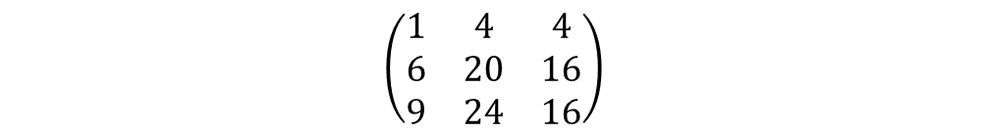

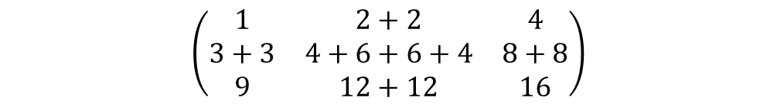



2. U-Net 알아보기 Decoder?
Decoder
2x2 Up-Convolution
그런데, 스트라이드가 1 이므로,
$$\left(\begin{matrix}1 & 2 \\ 3 & 4\end{matrix}\right)$$
$$\left(\begin{matrix}2 & 4 \\ 6 & 8\end{matrix}\right)$$
$$\left(\begin{matrix}1 & 2+2 & 4 \\ 3+3 & 4+6+6+4 & 8+8 \\ 9 & 12+12 & 16\end{matrix}\right)$$
$$\left(\begin{matrix}3 & 6 \\ 9 & 12\end{matrix}\right)$$
$$\left(\begin{matrix}4 & 8 \\ 12 & 16\end{matrix}\right)$$
$$\left(\begin{matrix}1 & 4 & 4 \\ 6 & 20 & 16 \\ 9 & 24 & 16\end{matrix}\right)$$
따라서, 3 * 3 의 크기를 가지게 된다

Slide 32
2. U-Net 알아보기 Decoder?
Decoder
Skip Connection
인코더의 특징 맵을 디코더의 대응하는 레이어로 직접 복사하여 연결하는 구조
인코더는 컨볼루션과 풀링을 거치며 이미지의 무엇인지 정보는 잘 학습하지만, 어디인지 정보는 손실
디코더가 업샘플링을 통해 해상도를 복원할 때, 인코더에서 손실되었던 정확한 픽셀 레벨의 위치 정보를 Skip Connection을 통해 다시 공급받는다
디코더는 업샘플링된 흐릿한 문맥 정보와 인코더의 선명한 위치 정보를 결합하여, 정교한 Segmentation Mask를 생성할 수 있다

Slide 33
2. U-Net 알아보기 Decoder?
Decoder
Skip Connection
1. 인코더 특징 맵
2. 디코더 특징 맵
폴링 되기 전의 고해상도 특징 맵
Up-Convolution을 거친 후의 특징 맵
예시 : 64 x 64 x 128
예시 : 64 x 64 x 128
(높이x너비x채널)
두 특징 맵을 채널 방향으로 결합
64 x 64 x (128 + 128) = 64 x 64 x 256
+ U-Net 원본 논문에서는 Padding을 사용하지 않아 인코더/디코더 맵의 크기가 약간 다를 수 있어,
중앙을 기준으로 Crop 하여 크기를 맞춘 후 연결

Slide 34
2. U-Net 알아보기 Decoder?
Decoder
반복 블록 (3x3 Convolution + ReLU) * 2회
결합된(Concatenated) 특징 맵을 입력받아 특징을 정제하고 학습
  Up-Convolution을 통해 전달된 문맥정보와
  Skip Connection으로 복사된 위치정보를
  이 3x3 Conv 연산을 통해 본격적으로 융합하여 의미 있는 새로운 특징을 추출
3x3 커널을 2회 연속 적용하여, 해당 해상도(Resolution) 레벨에서 더 복잡하고 정교한 패턴을 학습할 수 있다

Slide 35
2. U-Net 알아보기 Decoder?
Decoder
1. 2x2 Up-Convolution
2. Skip Connection
3. 3x3 Convolution
4. ReLU
5. 3x3 Convolution
6. ReLU
디코더는 원본 이미지와 동일한 해상도가 될 때 까지 반복한다

Slide 36
2. U-Net 알아보기 최종출력?
최종출력
이전 단계(마지막 디코더 블록)까지의 출력은 [높이 x 너비 x 64]처럼 복잡한 특징정보를 담고 있다
1x1 컨볼루션을 통해 이 64개의 특징을 조합하여, 각 픽셀이 어떤 클래스에 속하는지를 나타내는 최종 클래스 맵(Class Map)으로 변환한다
1. 1x1 Convolution
2. Softmax

Slide 37
2. U-Net 알아보기 최종출력?
최종출력
1x1 Convolution
이미지의 높이(H)와 너비(W)는 변경하지 않고, 채널(Channel) 수만 조절
셀 하나하나를 보면서, 64개의 채널 값을 입력받아 우리가 원하는 K개의 채널 값으로 압축(요약)
이진 분할
다중 클래스 분할 ex) 3
입력: [512 x 512 x 64]
입력: [512 x 512 x 64]
출력: [512 x 512 x 1]
출력: [512 x 512 x 3]
Softmax(다중)이나 Sigmoid(이진)을 사용해서 최종 출력을 계산

Slide 38
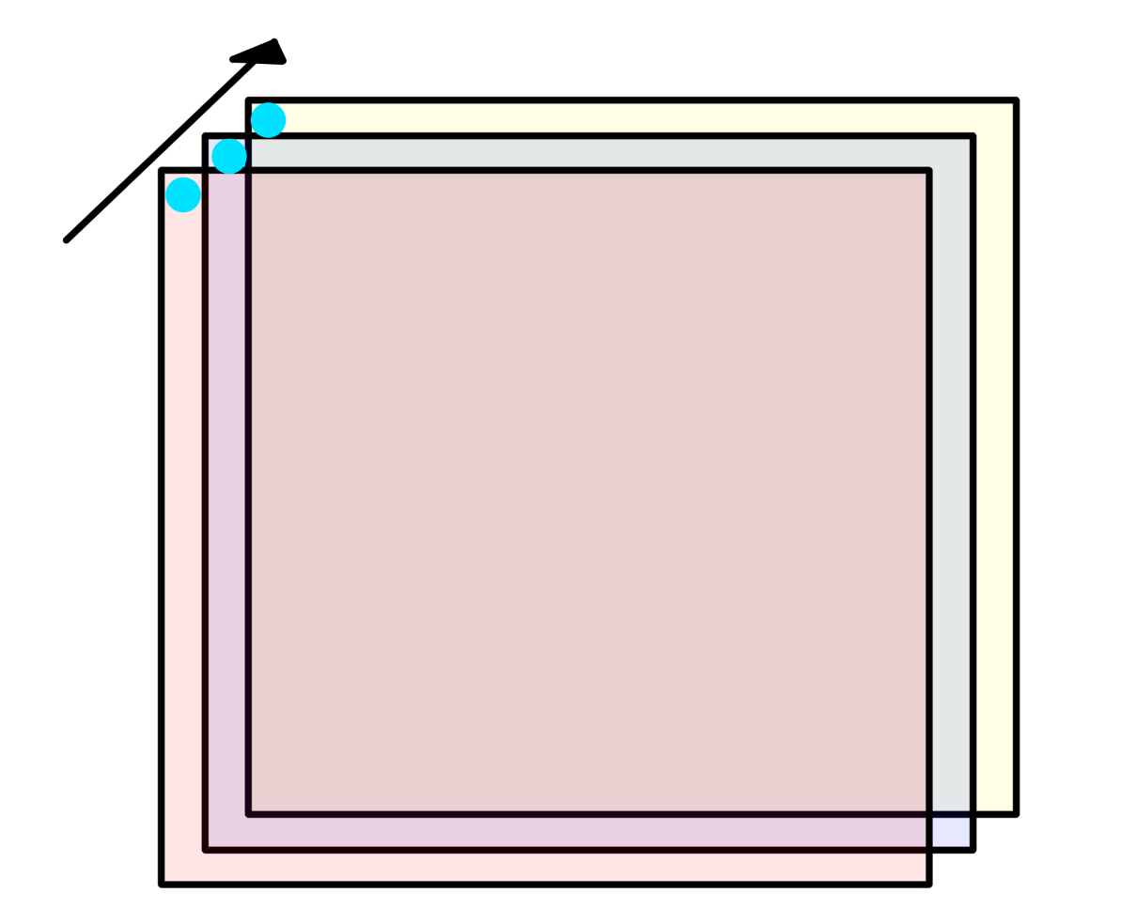
2. U-Net 알아보기 최종출력?
최종출력
저 파란 점 찍힌 부분 을 컨볼루션을 통해서 하나로 합친다(압축)
그 과정에서 각 채널에 가중치를 곱한 후 합치게 된다
결국 모든 특징이 하나로 합쳐진 하나의 채널만 남는다

Slide 39

2. U-Net 알아보기 종합
이미지 입력
최종 출력
Encoder 1번
Decoder 4번
Encoder 2번
Decoder 3번
Encoder 3번
Decoder 2번
Encoder 4번
Decoder 1번
바닥 Bottleneck (conv * 2)
더 복잡하고 의미 있는 고차원 특징을 학습하기 위함

Slide 40
2. U-Net 알아보기 U-Net? Yolo?
U-Net과 Yolo는 어떻게 다른가
특징을 추출(Encoding)하고 다시 특징을 조합(Decoding/Fusing)한다는 점에서 굉장히 유사
U-Net (Segmentation):
입력과 똑같은 크기의 픽셀 단위 지도(Mask)를 만들기 위해 U자 구조로 잃어버린 위치 정보를 완벽하게 복원한다.
YOLO (Detection):
객체를 잘 찾기 위해 U자 구조(Neck)로 다양한 크기(Multi-scale)의 특징을 융합(Fusion)하고, 헤드가 이 융합된 정보에서 좌표(Box)를 예측한다.

Slide 41
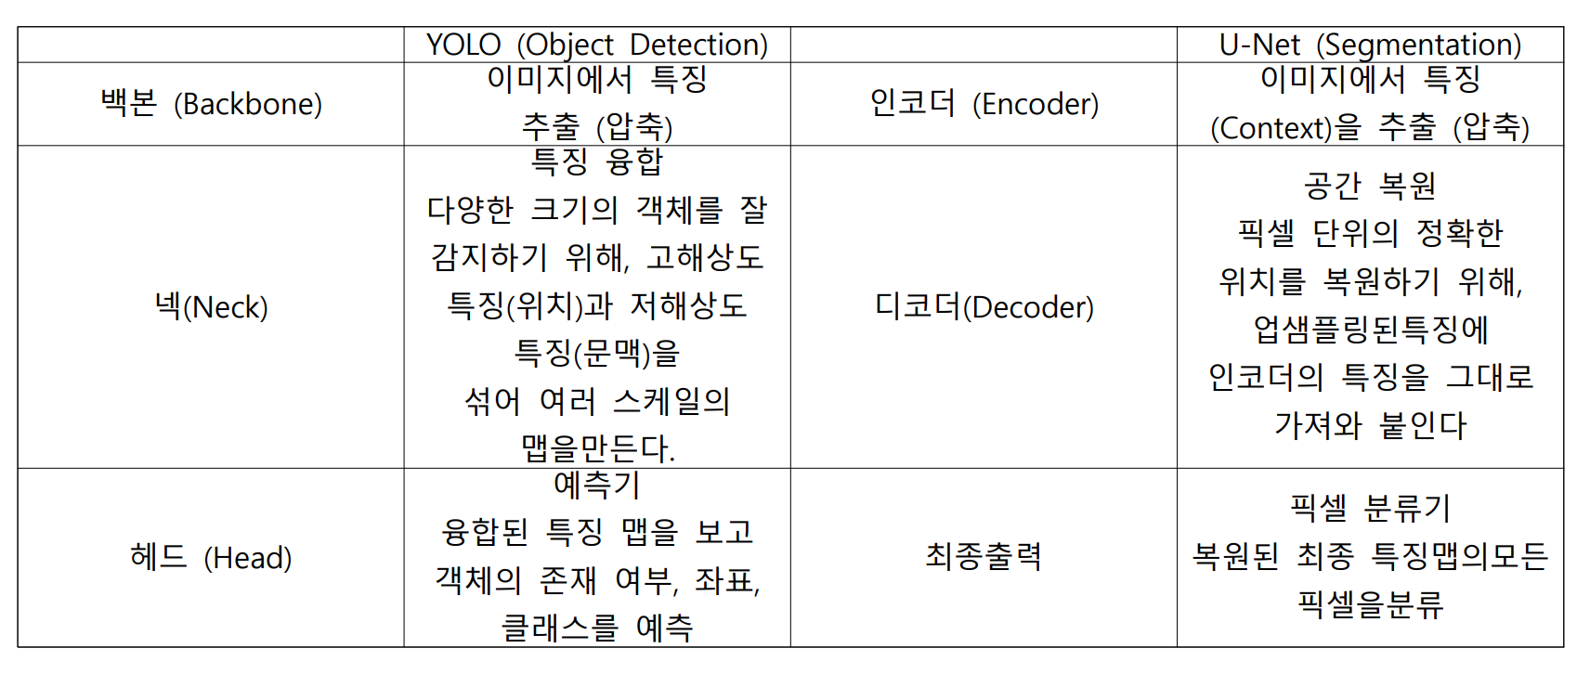
2. U-Net 알아보기 U-Net? Yolo?

Slide 42
2. U-Net 알아보기 Encoder, Decoder
Encoder, Decoder
Encoder : 전체의 내용이나 특정 부분의 의미를 이해
Decoder : 어진 조건(시작 픽셀, 텍스트 프롬프트)으로부터 새로운 이미지를 생성
Encoder + Decoder : 입력 내용을 조건에 맞게 변형
구분 | Encoder - Decoder | Encoder Only | Decoder Only
핵심 역할 | 시각적 변환 / 설명 | 시각적 이해 / 분류 | 시각적 생성
주요 작업 | 이미지 캡셔닝, 스타일 전이 | 이미지 분류, 객체 감지, 분할 | 텍스트-투-이미지 생성
입력 | 이미지 | 이미지 | 텍스트 프롬프트 + 시작 이미지/픽셀
출력 | 텍스트 또는 다른 이미지 | 레이블, 바운딩 박스, 마스크 | 새로운 이미지
대표 모델 | U-Net, Autoencoder | CNN, YOLO | Diffusion

Slide 43
2. U-Net 알아보기 Encoder, Decoder
Encoder, Decoder
구분 | Encoder - Decoder | Encoder Only | Decoder Only
핵심 역할 | 변형 (Seq2Seq) | 이해 (NLU) | 생성 (NLG)
주요 작업 | 번역, 요약 | 분류, 개체명 인식 | 챗봇, 글쓰기
입력 | 양방향 + 단방향 | 양방향 | 단방향 (순차적)
출력 | 텍스트 | 텍스트 | 텍스트
대표 모델 | T5, BART | BERT, RoBERTa | GPT, LLaMA
모델 코드
https://huggingface.co/gihakkk/U-Net

Slide 44
감사합니다
ONECLICK AI

